Slide 1

너를 위한 파이썬(Python) dict & defaultdict
강사 : 쿵스보이 (얼짱 뮤지션)

Slide 2








차 례
001
dict
002
defaultdict
003
Notes:
https://wikidocs.net/91520

Slide 3
1
파이썬
001. Dict & defaultdict

Slide 4
키가 존재 할때와 존재하지 않을때
1
이미 키가 존재할때
2
딕셔너리의 활용에 있어서 키가 없을 때 대처 방법 세가지
d = {'red':3, 'white':2, 'blue':4}
d['red'] = 1 # 키 'red'의 값을 1로 변경
d {'red':3, 'white':2, 'blue’:4}
여기선 d['red'] = 1 를 실행했을 때 이미 d안에 'red'라는 키값이 존재 하니까 그에 대당하는 값을 1로 바꾼다.
Notes:
https://taehyeki.tistory.com/136

Slide 5
존재하지 않을때
1
존재하지 않을때
d = {'white':2, 'blue':4}
d['red'] = 1 # 키 'red' : 1추가
d
{'white':2, 'blue':4, 'red':1 }
d안에 'red'에 해당하는 키가 존재하지 않으니까 이번에는 새로운 키와 값의 추가
Notes:
https://taehyeki.tistory.com/136

Slide 6
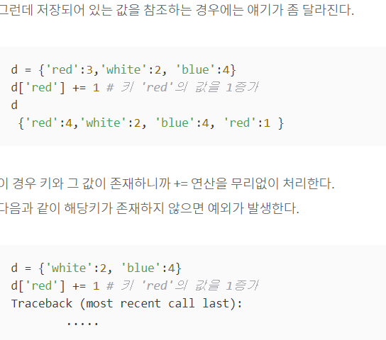
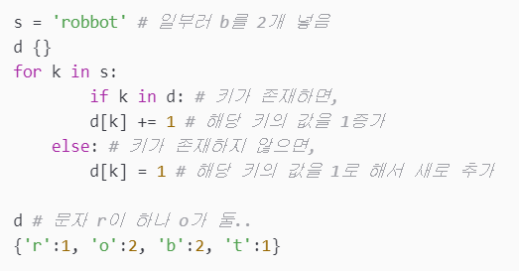
존재하지 않을때 -2
1
존재하지 않을때 – 주의 사항
즉 키가 존재할 때와 존재하지 않을 때의 상항별 실행 코드를 구분할 필요가 있다.
Notes:
https://taehyeki.tistory.com/136

Slide 7
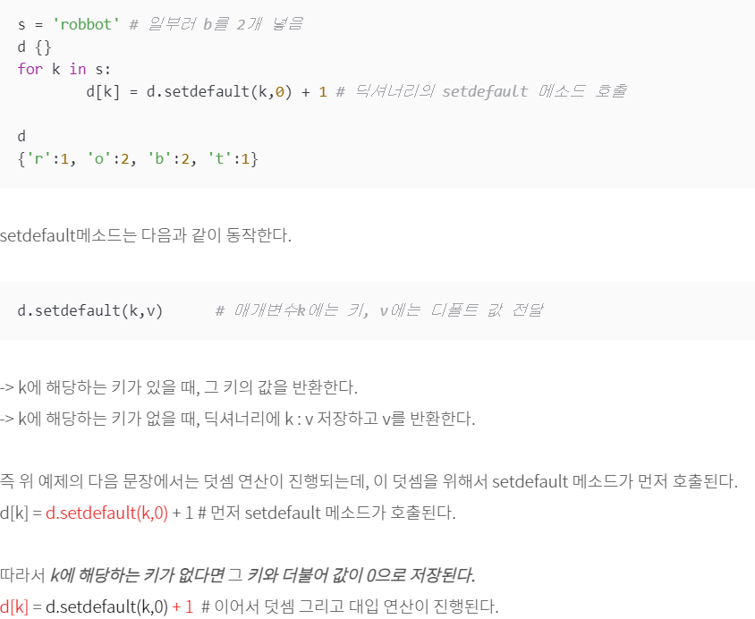
Setdefault 메소드
Notes:
https://taehyeki.tistory.com/138

Slide 8
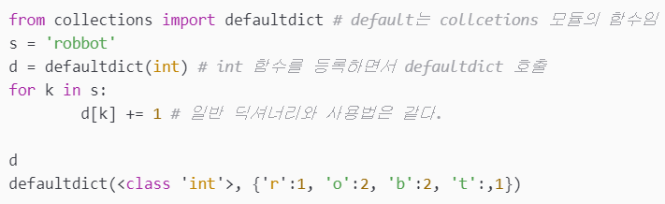
defaultdict 메소드
또 다른 방법으로 '디폴트 값을 갖는 딕셔너리'를 생성하는 방법도 있다.
이 딕셔너리는 찾는 키가 없으면 예외를 발생시키지 않고 (기존의 dict에서는 예외 발생!! ) 해당키를 추가하되, 미리 등록해 놓은 함수가 반환하는 디폴트 값을 그 키의 값으로 저장한다.
Notes:
https://taehyeki.tistory.com/138

Slide 9
defaultdict 메소드 - 2
defaultdict은 예외가 발생하는 상황, 즉 어떤 키에 해당하는 값을 달라고 했을 경우 그 값이 없는 경우에 예외를 발생시키는 것이 아니라 디폴트 함수라고 이미 등록되어있는 함수를 호출한다(우리가 호출 X 딕셔너리가 호출 함)
그리고 그 함수가 반환하는 값을 키와 값으로 등록시킨다.
Notes:
https://taehyeki.tistory.com/138

Slide 10
defaultdict 메소드 - 예제
from collections import defaultdict
def return_5():
return 5
str = 'abcde’
dict = defaultdict(return_5)
for i in str:
dict[i]
print(dict)
defaultdict(<function k at 0x000002106E6B3E20>, {'a': 5, 'b': 5, 'c': 5, 'd': 5, 'e': 5})
dict['None’]
print(dict)
defaultdict(<function k at 0x000002106E6B3E20>, {'a': 5, 'b': 5, 'c': 5, 'd': 5, 'e': 5, 'None': 5})
Notes:
https://taehyeki.tistory.com/138

Slide 11
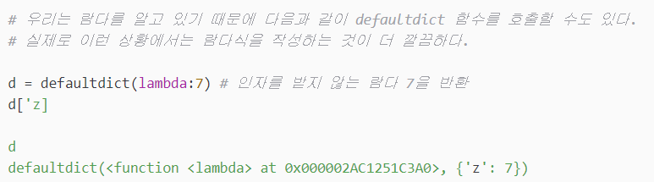
defaultdict 메소드 – 예제 4
1
람다 활용
Notes:
https://taehyeki.tistory.com/138

